Slide 1
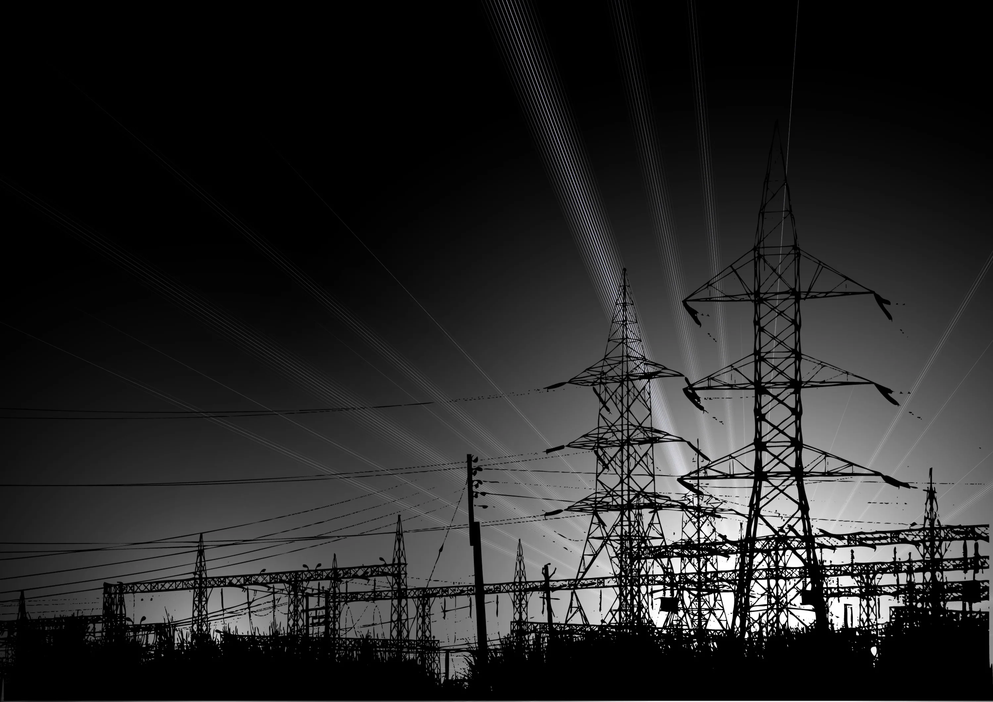
Диагностика ВЛЭП
Группа ЭЭб-22-2

Slide 2
Команда «The Amazing boys and a girl»
Максимов Глеб
Помешкин
Никита
Сирук
Яков
Линвинов
Андрей
Плеханова Екатерина
Пономорев Антон
Цель и задачи

Slide 3
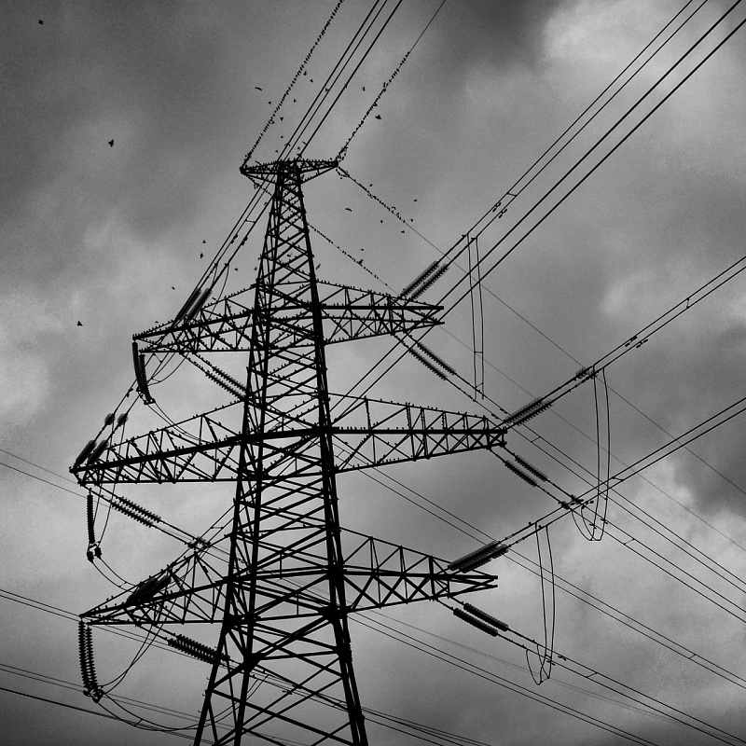
Цель и задачи
Пишем цель
Задачи, напишите, я потом их красиво оформлю
Диагностика ВЛЭП

Slide 4
Актуальность

